Slide 1
2024-09-23 工作与转正述职汇报
汇报人：温瑞

Slide 2
1.两周工作汇报
2.总结、转正汇报

Slide 3
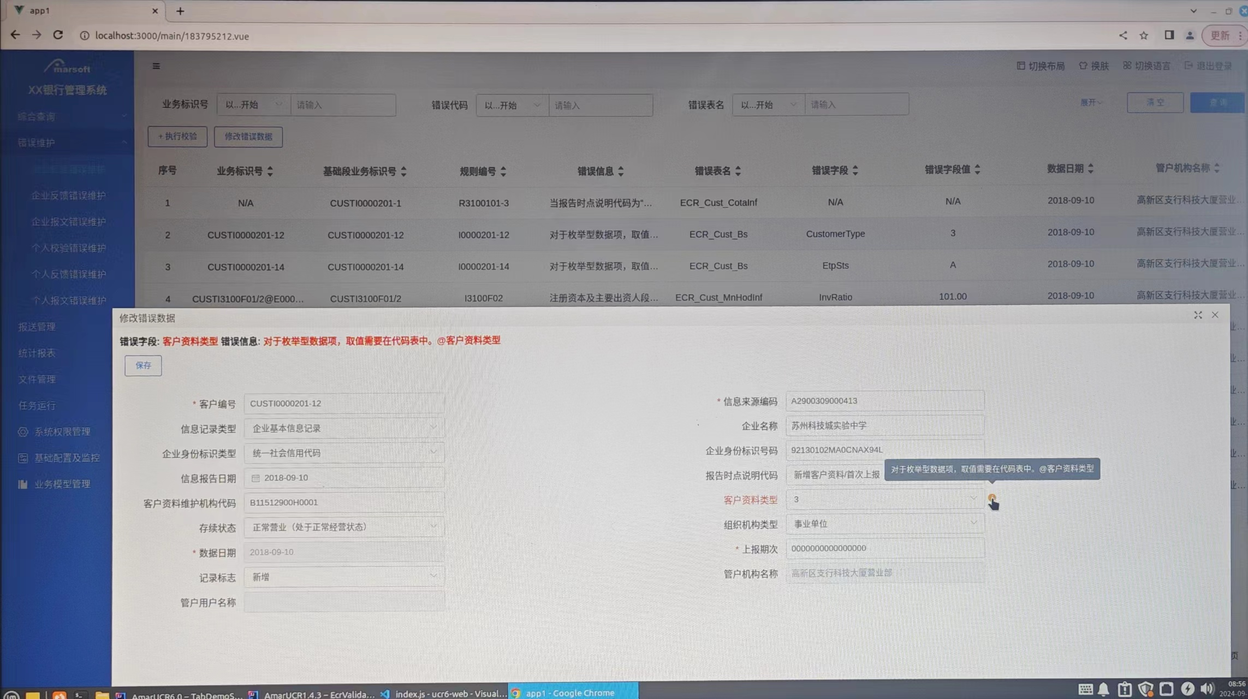
1. 两周工作学习汇报
征信系统报送管理、错误维护部分的迁移，开发。
(0) 错误维护部分的特别的功能。➔
a.打开页面额外提示错误信息。
b 根据列表数据信息决定打开页面。
(1) vue 与 v-node 创建、编写方式。
(2) 表驱动开发

Slide 4
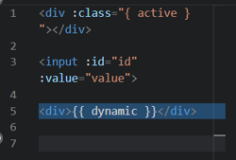
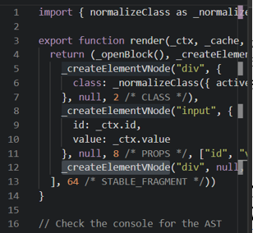
1.1 征信系统“错误维护”模块
(1) vue 与 v-node 创建、编写方式。
1.1 vue 创建“虚拟节点”（v-node）有很多种方式。
(template 看起来很像 html，但整个 template 其实都会被编译成渲染函数。这个函数会返回的一组 v-node|虚拟 dom，它描述了真实 html 结构，同时 js 对象可以很好的被 vue 其他部分分析、处理, 用于实现vue的数据驱动视图等功能与概念)
1.2 template vs jsx
a. template 优点是语法清晰，易于理解，但灵活性不足。
b. jsx |h() 优点是灵活，缺点是太灵活了，不易理解。
(vue 提供了许多如 `<template #xxxSlot /> <slot/> <component :is=“xxx_name”/>` 来解决 template 中元素/组件灵活组合的问题，但应对复杂场景时仍会比较蹩脚)
所以，template 用来写简单、常规页面，jsx/h() 对付复杂场景。许多 vue 的组件库，比如 element-ui，也包括公司的 a3-ui，都使用了很多 jsx/h() 的写法来开发。

Slide 5
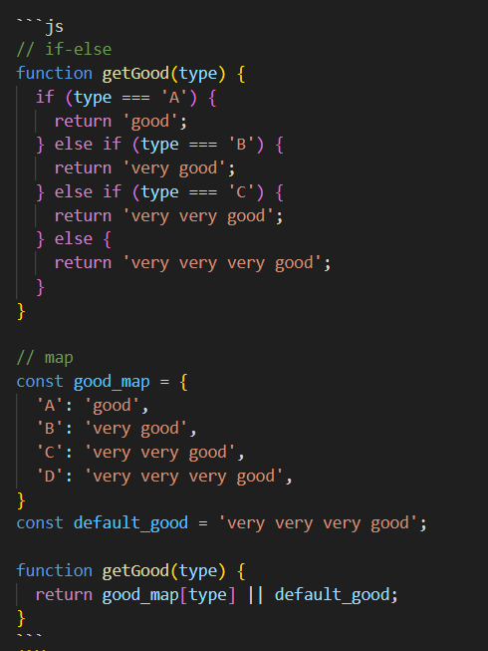
1.1 征信系统“错误维护”模块
(2) 表驱动开发
2.1 特点就是使用数据，比如一个 Map 或枚举等，来避免/代替掉大量的 if-else/switch-case，过程中也分离了程序中的数据与逻辑。
2.2 系统中的“转码” 功能也可以这样理解。
2.3 C 语言中这个概念叫表驱动开发，Java 可能叫策略模式。这样做效果有两个，一个是干掉了一堆堆的 if-else，另一个是数据与逻辑分离，这些数据就可以不再是必须硬编码在程序中，而是可以从配置文件、数据库、网络等地方获取，这样做，简单修改就可以通过修改配置实现，而不需要修改源代码。

Slide 6
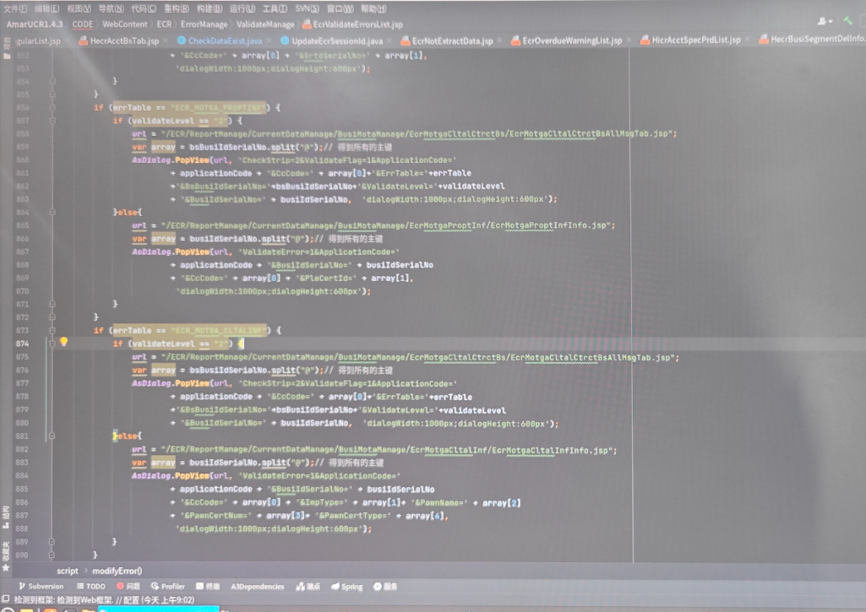
1.1 征信系统“错误维护”模块
错误维护部分前端旧代码
(0)

Slide 7
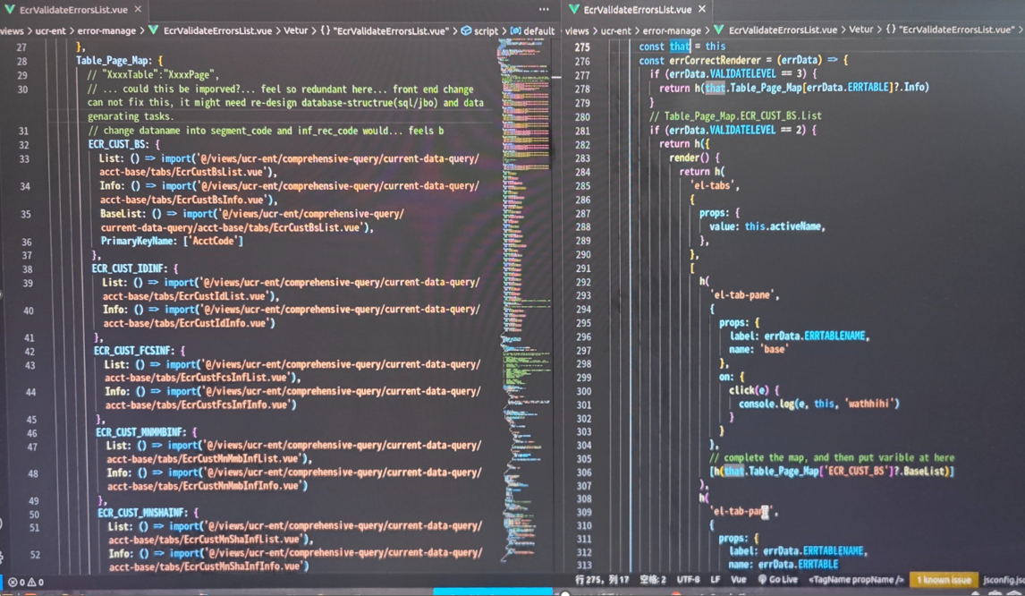
1.1 征信系统“错误维护”模块
错误维护部分前端新代码
(0)

Slide 8
总结、转正汇报
1.主要工作内容
2.工作心得
3.个人分析 && 未来规划

Slide 9
1
主要工作内容

Slide 10
1. 主要工作内容
主要工作内容
(1) 公司产品/业务/技术学习.
信贷, 征信, Als9, A3Cloud… ➔ 掌握基本使用
(2) 征信系统迁移.
征信系统前端页面迁移开发. ➔ 综合查询、报送管理部分基本完成
公司工具、前端技术学习. ➔掌握基本使用, 简单调试修改
08-05. 学习 A3Cloud 及其他开发工具使用，尝试配置基础的模板、服务、生成页面.
08-12. 原征信系统功能、代码学习; 新系统前端基础页面(list/info/tab/弹窗/路由…)设计.
08-26. 大量编写基础页面, 尝试部署系统.
09-09. 原征信系统功能总结梳理, 改动基础页面, 继续开发页面, 开发/完善特殊功能…
09-23. …

Slide 11
2
工作心得

Slide 12
2. 工作心得
工作心得
(1) 对信贷征信等业务有了许多了解学习.
浏览器安全, 征信标准与报送, 企业财报……
(2) 算第一次一下做这么多页面, 对处理大量页面/改造迁移系统有了些实践与尝试.
a. 功能实现、测试 ➔ 大量使用/复制.
b. 小细节不可能在一开始就决定好, 先画轮廓结构再扣细节.
c. 做错做的有误差不可避免, 但尽量“错成一样”, 错的有规律.
d. 文件结构, 命名规范, 合理使用工具…

Slide 13
3
个人分析 && 未来规划

Slide 14
3.1 个人分析
个人分析
(1) 有一定的前端开发经验，对前端相关技术掌握熟练。对公司内部工具与技术还需熟悉，对公司的后端，系统运行等相关知识也需要继续了解熟悉。
(2) 有一定的业务学习能力，对信贷、征信业务有了一定的了解学习。
(3) 有一定的团队合作能力，能够与团队成员协作开发。

Slide 15
3.2 未来规划
短期规划&目标
(2)项目实践：
1.进一步熟悉掌握公司开发规范与工具，熟悉公司业务。
2.参与公司项目，从一些小型功能模块，逐步扩展到更复杂的任务，积累实际开发经验。
(1)技术深入：
1.继续深入学习前端相关的技术，更好的掌握现代前端技术，对公司前端技术有更深学习。
2.同时对后端开发技术继续学习，能够进行一般的后端服务开发。
(3)团队合作：
1.积极参与团队讨论，分享见解和经验。
2.学习如何与设计师、后端开发人员和产品经理协作。
(4)其他
1.阅读技术博客、书籍和教程。
2.参加与其他开发者交流。

Slide 16
3.2 未来规划
长期规划&期望
(1)良好沟通能力和编码习惯、良好的团队协作能力;
(2)熟悉软件工程、编程规范、有过程控制意识; (3)Java 的基础语法，编程范式，常用设计模式等; 数据库原理，复杂 SQL; 容器、微服务、DevOps相关概念; 消息、缓存等中间件……
长期方向
.......

Slide 17
感谢观看

